Slide 1
컴퓨터로 경우의 수 구하기
10512 박규현

Slide 2
동기
경우의 수 단원을 공부하면서 순열과 조합의 개념이 헷갈렸습니다. 그래서 컴퓨터로 경우의 수 계산기의 알고리즘을 생각하며 개념을 다지고 싶었습니다.

Slide 3
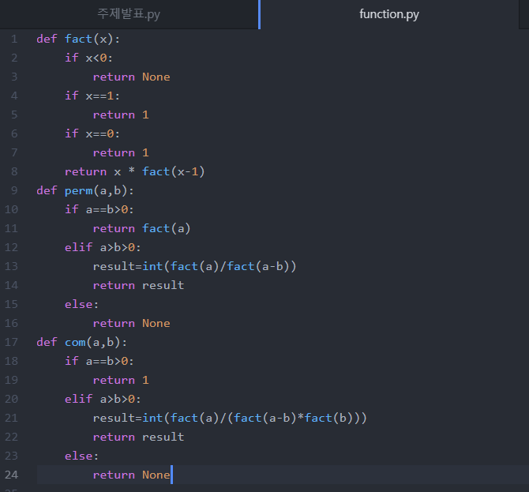
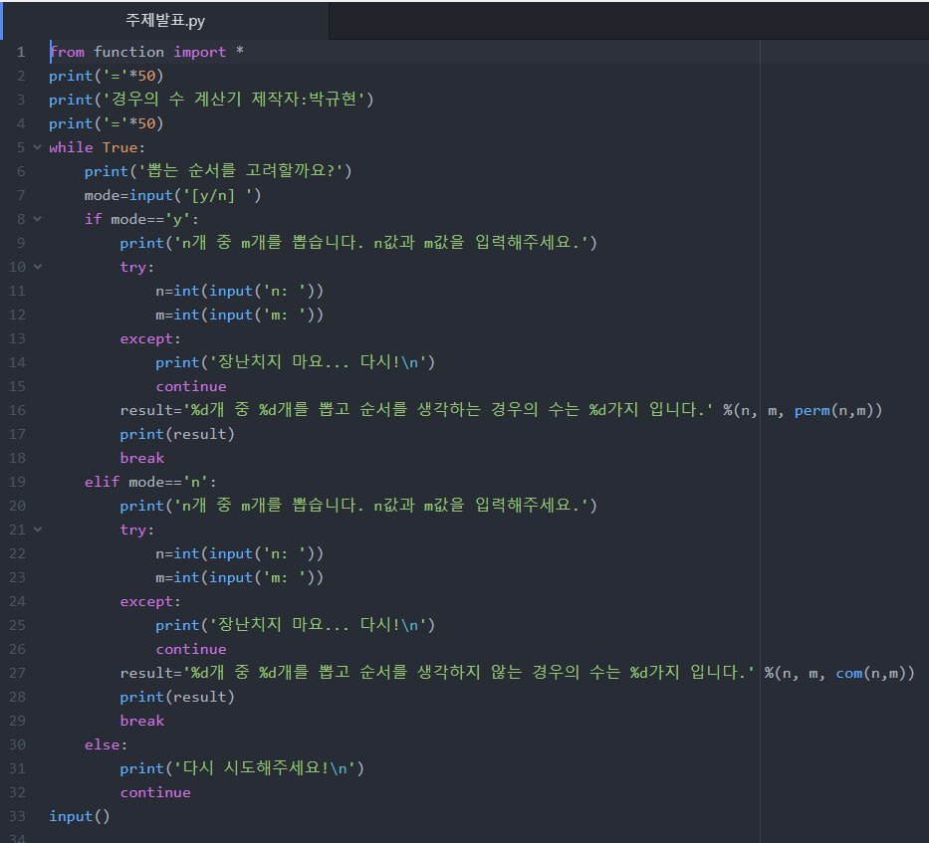
어떻게 만들어야 할까?

Slide 4
실행

Slide 5
느낀 점
순열과 조합을 계산하는 알고리즘을 생각하면서 정확한 개념을 알기 위해 수학책을 많이 읽어봤습니다. 덕분에 수학 개념과 알고리즘적 사고가 늘어난 것 같습니다.

